Slide 1
Lokalni deskriptori slika
Pretraživanje multimedijalnog sadržaja
Elektrotehnički fakultet
Univerzitet u Banjoj Luci

Slide 2
Prepoznavanje objekata Object recognition
Identifikovati objekat i odrediti njegovu pozu i parametre modela
Komercijalne primjene
Mašinska inspekcija dijelova u proizvodnji
Gotovo u potpunosti zasnovana na poklapanju sa uzorkom (template matching)
Nove primjene
Mobilni roboti, igračke, korisnički interfejsi
Prepoznavanje lokacije
3D modelovanje scene, panorame

Slide 3
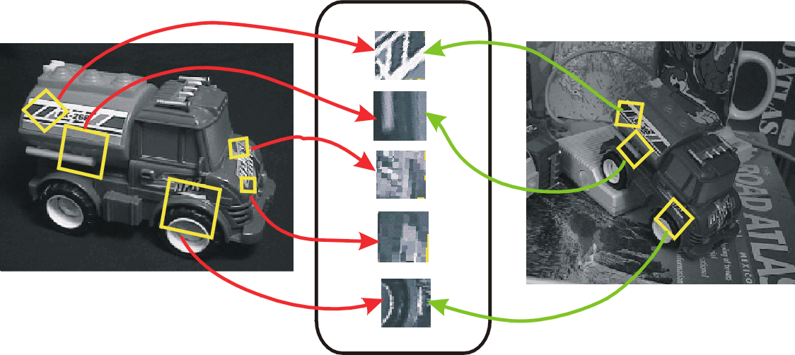
Invarijantna lokalna obilježja
Sadržaj slike se opisuje lokalnim obilježjima koja su invarijantna na translaciju, rotaciju, skaliranje i druge parametre akvizicije slike

Slide 4
Zašto lokalna obilježja?
Lokalnost: obilježja su lokalna, dakle robusna na zaklanjanje i kompleksnost scene (ne zahtjevaju prethodnu segmentaciju)
Prepoznatljivost: obilježja se mogu uparivati sa velikim bazama objekata
Kvantitet: za jedan objekat se može generisati veliki broj obilježja
Efikasnost: dobre performanse
Mogućnost proširenja: mogu se koristiti sa različitim tipovima obilježja, čime se može povećati robusnost

Slide 5
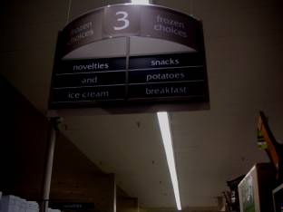
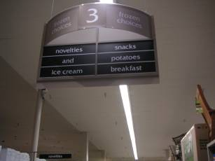
Invarijantnost
Osvjetljenje

Slide 6
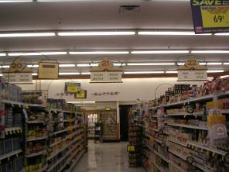
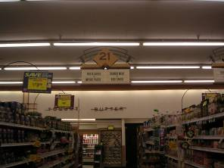
Invarijantnost
Osvjetljenje
Skala

Slide 7
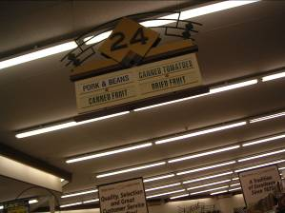
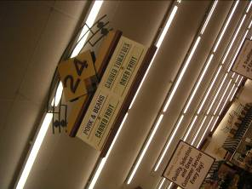
Invarijantnost
Osvjetljenje
Skala
Rotacija

Slide 8
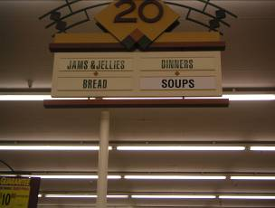
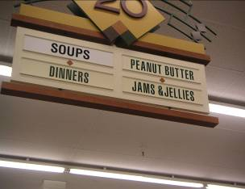
Invarijantnost
Osvjetljenje
Skala
Rotacija
Afina transformacija

Slide 9
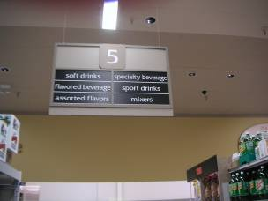
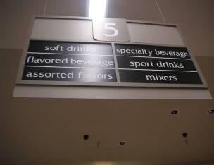
Invarijantnost
Osvjetljenje
Skala
Rotacija
Afina transformacija
Perspektiva

Slide 10
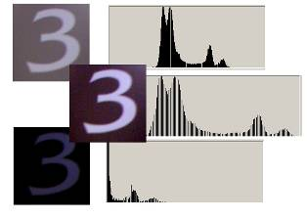
Invarijantnost na osvjetljenje
Normalizacija
Korištenje diferencijalnih operatora (gradijent, Harovi waveleti, Gaborovi waveleti, SIFT,...)

Slide 11
Invarijantnost na skaliranje
Piramidalni pristup
Pododmjeravanje sa korakom 2
Obrada za svaku veličinu slike
Prostor skaliranja (scale-space)

Slide 12
Invarijantnost na skaliranje
Piramidalni pristup
Prostor skaliranja (scale-space)
Piramidalni pristup uz zamućene slike između nivoa
Obilježja se izdvajaju iz razlika slika
Ako je obilježje prisutno na različitim skalama onda je invarijantno na skaliranje i zadržava se

Slide 13
Scale Invariant Feature Transform SIFT Detektor ključnih tačaka

Slide 14






Konstrukcija prostora skaliranja
Prvo se konstruiše prostor skaliranja
Prva oktava
Druga oktava

Slide 15
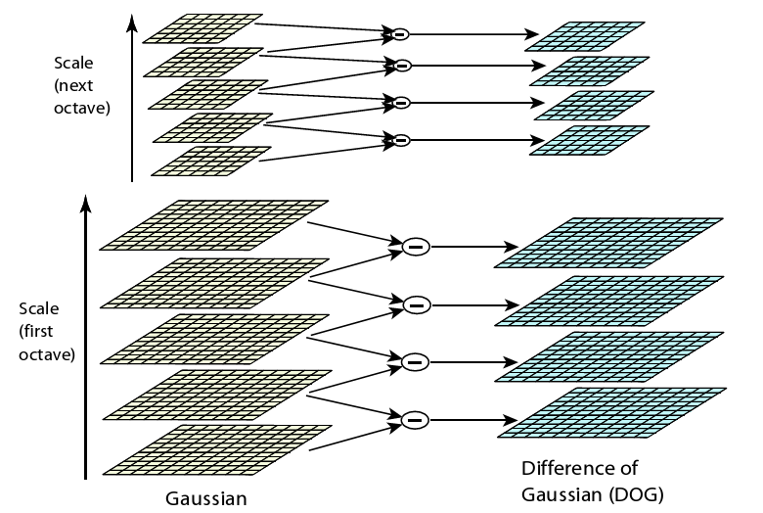
Razlike odziva Gausovih filtara Difference-of-Gaussians
Zatim se izračunavaju razlike

Slide 16
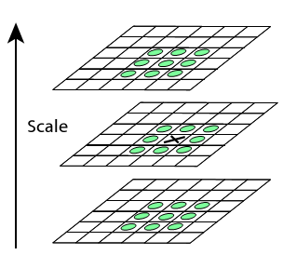
Pronalaženje ekstremuma
Pronaći ekstremume u okolini 3x3x3

Slide 17
Lokalizacija i filtriranje ključnih tačaka
Smanjen je broj kandidata u odnosu na ukupan broj piksela na slici
Još uvijek imamo veliki broj tačaka određenih sa tačnošću do nivoa piksela
Interpolacijom pomoću Tejlorovog reda se tačnije određuju lokacije ključnih tačaka
Odbacuju se tačke sa slabim kontrastom (vrijednost razlike < 0,3)
Odbacuju se tačke koje leže na ivicama
Notes:
Keypoints je termin koji se koristi u originalnom radu. U literaturi se u manje-više istom kontekstu koristi i termin interest points.

Slide 18
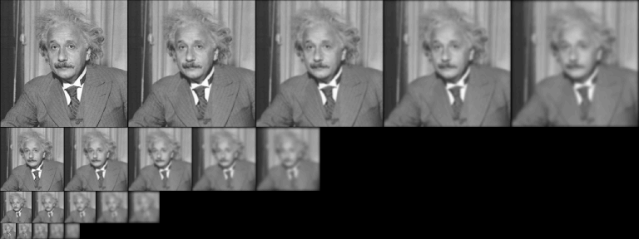
Gausova piramida

Slide 19
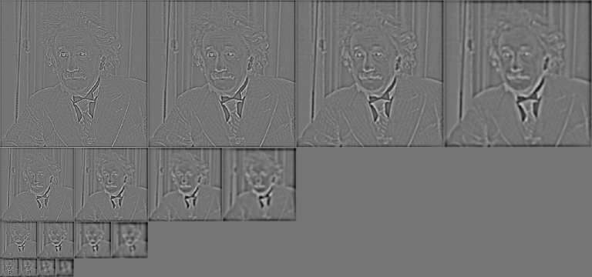
DoG piramida

Slide 20
Primjer detekcije ključnih tačaka
DoG ekstremumi
Nakon uklanjanja tačaka sa slabim kontrastom
Nakon uklanjanja tačaka na ivicama

Slide 21
Scale Invariant Feature Transform SIFT Određivanje orijentacije

Slide 22
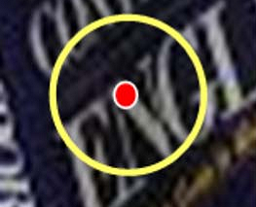
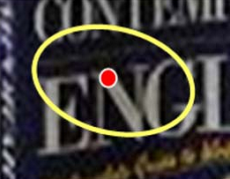
Određivanje orijentacije
Polazi se od skupa ključnih tačaka
Oko svake tačke se bira region
Potrebno je ukloniti efekte skaliranja i rotacije

Slide 23
Određivanje orijentacije
Radi se sa slikom na skali određenoj skalom detektovane ključne tačke:
Određuju se moduo i orijentacija gradijenta:

Slide 24
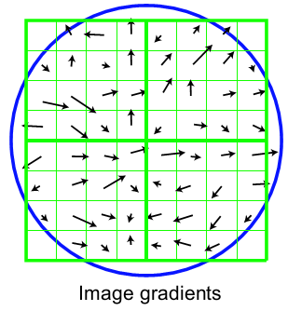
Određivanje orijentacije
Formiranje histograma orijentacija (36 ćelija)
Ponderisane modulom gradijenta i Gausovim prozorom ( σ je 1,5 puta veća od skale ključne tačke)

Slide 25
Određivanje orijentacije
Svaka vršna vrijednost koja je bar 80% od najveće vršne vrijednosti se koristi za kreiranje ključne tačke sa tom orijentacijom
~15% ključnih tačaka su dodijeljene višestruke orijentacije, ali to doprinosi stabilnosti
Parabola se fituje korištenjem 3 vrijednosti u histogramu koje su najbliže vršnoj vrijednosti kako bi se tačnije odredila orijentacija

Slide 26
Ključne tačke sa pridruženim skalama i orijentacijama

Slide 27
Ponovljivost detektora ključnih tačaka

Slide 28
Scale Invariant Feature Transform SIFT Deskriptor

Slide 29
SIFT Deskriptor
Svakoj ključnoj tački je pridruženo: x, y, σ, m, θ
Potrebno je odrediti deskriptor regiona
Moguće je koristiti vrijednosti intenziteta u regionu, ali…
Osjetljivost na promjene osvjetljenja
Osjetljivost na male greške u x, y, θ
Biološki vid
Neuroni daju odziv na promjene intenziteta određene frekvencije i orijentacije
Ali lokacija gradijenta može biti malo pomjerena
Edelman et al. 1997
Notes:
x, y lokacija, sigma skala, m magnituda gradijenta, theta orijentacija

Slide 30
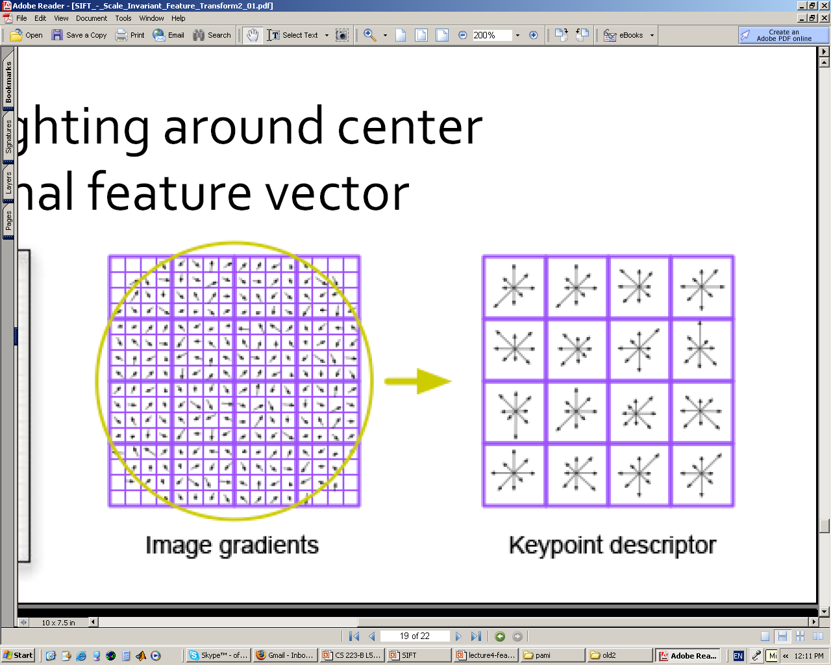
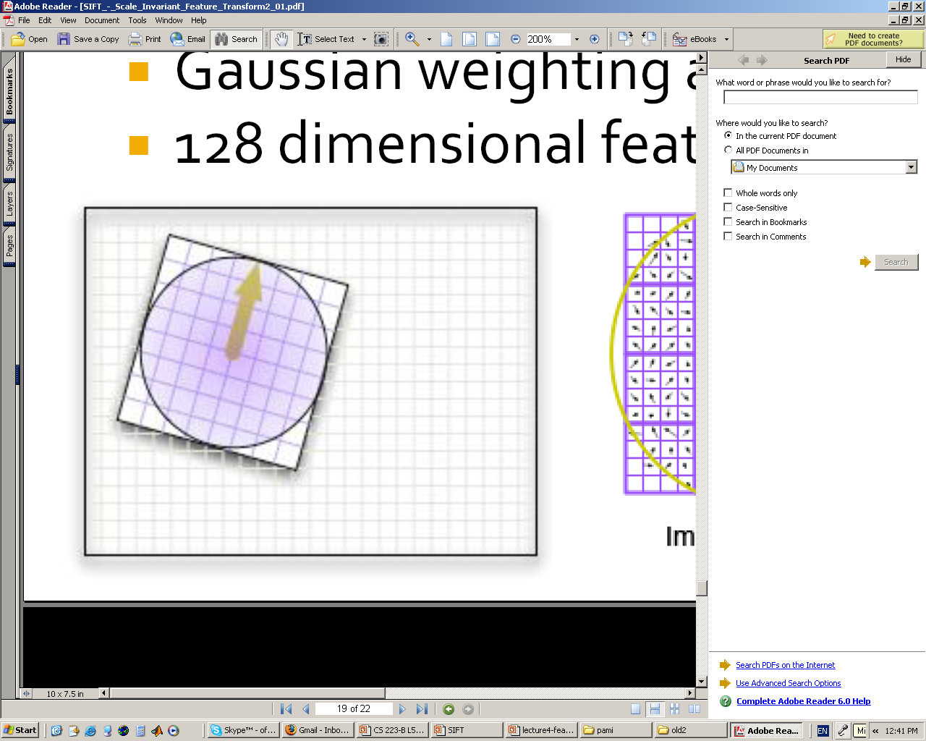
SIFT Deskriptor
4x4 podjela regiona na prozore
Histogram 4x4 odmjeraka po prozoru u 8 orijentacija
Gausova težinska funkcija oko centra ( je 0,5 puta veća od skale ključne tačke)
4x4x8 = 128 dimenzionalni deskriptor
Image from: Jonas Hurrelmann

Slide 31
SIFT Deskriptor – Promjene osvjetljenja
Posvjetljivanje/potamnjivanje ne utiče na vrijednost gradijenta
Normalizacija na jediničnu dužinu uklanja uticaj kontrasta
Saturacija mnogo više utiče na moduo nego na orijentaciju
Odsijecaju se vrijednosti gradijenta veće od 0,2 i ponovo se normalizuje

Slide 32
Performanse
Robusnost
80% ponovljivost:
10% šuma
45° promjena ugla posmatranja
1k-100k ključnih tačaka u bazi
Najbolji deskriptor u pregledu [Mikolajczyk & Schmid 2005]

Slide 33
Tipična primjena
Za slike iz baze:
Izračunati SIFT deskriptore
Sačuvati deskriptore u bazi
Za upit:
Izračunati SIFT deskriptore
Za svaki deskriptor:
Pronaći najbliže (Euklidova distanca) deskriptore u bazi
Provjeriti parove
Geometrija
Houghova transformacija
Notes:
Pošto je potrebno pronaći najbliže deskriptore u velikom skupu koriste se efikasni algoritmi za približno pronalaženje najbližih susjeda, kao npr. k-d stablo i modifikacije.

Slide 34
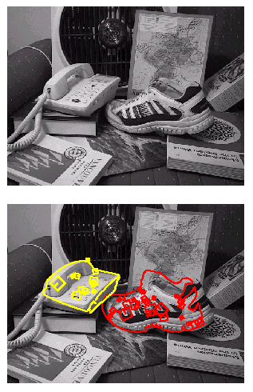
Prepoznavanje 3D objekata
Za prepoznavanje su potrebne samo 3 ključne tačke pa dodatne tačke povećavaju robusnost.

Slide 35
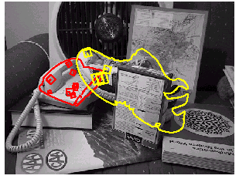
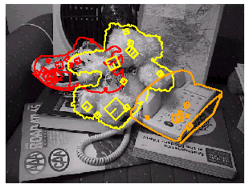
Prepoznavanje zaklonjenih objekata

Slide 36
Lokalizacija

Slide 37
Implementacije
David Lowe (http://www.cs.ubc.ca/~lowe/keypoints/)
VLfeat biblioteka (vlfeat.org)
OpenCV biblioteka (opencv.org)
Notes:
Algoritam je patentiran.

Slide 38
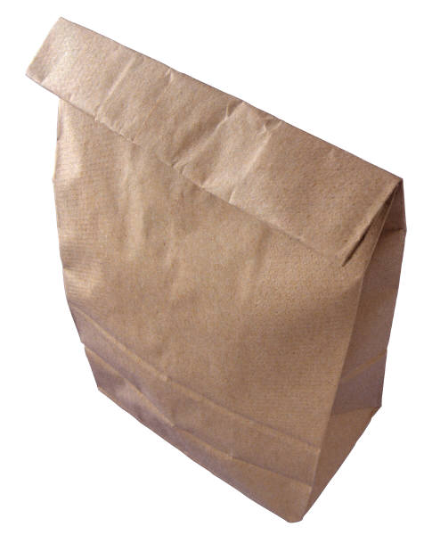
Inspiracija Vektorska reprezentacija dokumenata
Dokument se predstavlja kao skup riječi
BEOGRAD, 8. decembar 2013, (Njuz) – Goran D. (42), preduzetnik iz Beograda, uoči Božićnih i Novogodišnjih praznika okitio je mirišljavu jelkicu koja visi na retrovizoru njegovog Golfa „dvojke“, čime je postao prvi vozač u svetu koji je uradio ovako nešto.
preduzetnik
Golf
vozač
praznici
jelkica

Slide 39
Vektorska reprezentacija dokumenata
Dokument se predstavlja kao skup riječi
Skup riječi se predstavlja kao vektor čiji su elementi frekvencije pojavljivanja pojedinih termina (npr. riječi)
TF_{t,d} frekvencija pojavljivanja termina t u dokumentu d
Vektor ima onoliko elemenata koliko različitih termina se javlja u kolekciji
Rječnik/leksikon – skup termina koji se javljaju u kolekciji

Slide 40
Vektorska reprezentacija dokumenata
Vektor ima onoliko elemenata koliko različitih termina se javlja u kolekciji
Većina elemenata je jednaka nuli
nova | galaksija | toplota | holivud | film | uloga | dijeta | krzno
10 | 5 | 3
A
“nova” se javlja 10 puta u dokumentu A
“galaksija” se javlja 5 puta u dokumentu A
“toplota” se javlja 3 puta u dokumentu A
prazno znači 0 pojavljivanja

Slide 41
Vektorska reprezentacija dokumenata
 | nova | galaksija | toplota | holivud | film | uloga | dijeta | krzno
A | 10 | 5 | 3
B | 5 | 10
C |  |  |  | 10 | 8 | 7
D |  |  |  | 9 | 10 | 5
E |  |  |  |  |  |  | 10 | 10
F |  |  |  |  |  |  | 9 | 10
G | 5 | 7 |  |  | 9
H | 6 | 10 | 2 | 8
I |  |  | 7 | 6 |  | 1 | 3

Slide 42
Vektorska reprezentacija dokumenata
Dokumenti su predstavljeni kao vektori u prostoru termina
Termini su obično normalizovani
Broj pojavljivanja termina se čuva u vektoru
Moguće je terminima dodijeliti težine
Upit se posmatra kao dokument
Sličnost dokumenata se mjeri udaljenošću između vektora
Rezultati se rangiraju prema sličnosti sa upitom

Slide 43

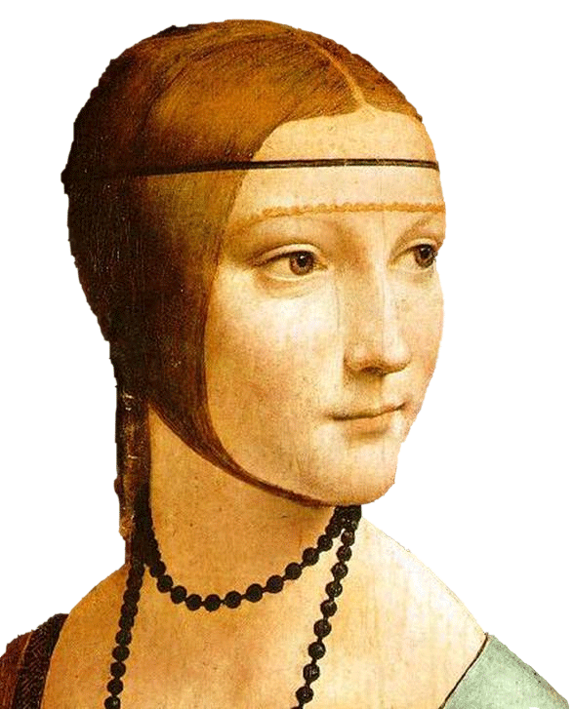
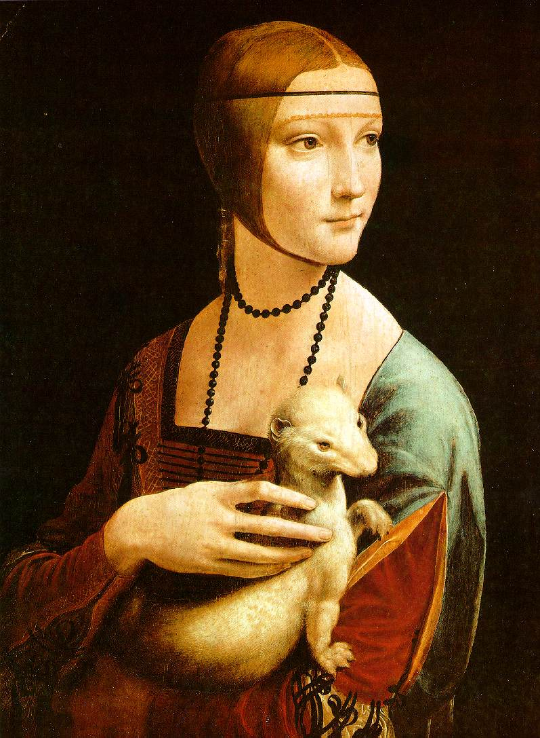
Objekat
Skup vizuelnih “riječi”
izvor: Fei-Fei Li
Notes:
Vektorska reprezentacija primjenjena na slike. Šta su “riječi”?
Bag-of-visual-words ili samo Bag-of-words (BoW)

Slide 44
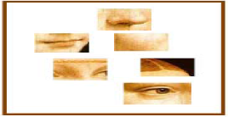
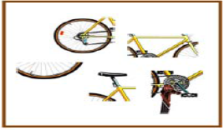
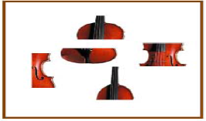
Skup vizuelnih riječi Bag-of-(visual)-words
Nezavisna obilježja
lice
bicikl
violina
Notes:
Iz svake slike se mogu izdvojiti vizuelna obilježja (kao riječi iz dokumenta). Pretpostavlja se da su obilježja nezavisna. Formira se rječnik vizuelnih obilježja

Slide 45

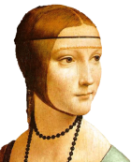
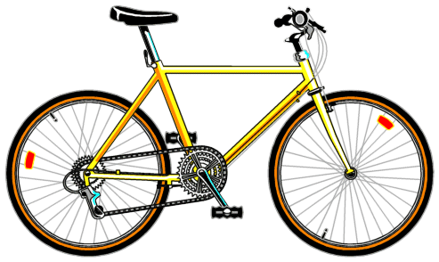
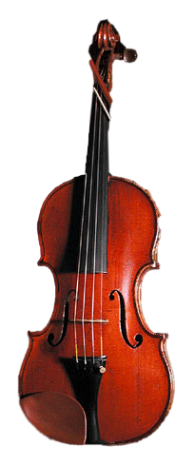
Skup vizuelnih riječi
Nezavisna obilježja
Reprezentacija pomoću histograma
Analogija sa reprezentacijom dokumenata
rječnik
izvor: Fei-Fei Li
Notes:
Pretpostavlja se da su obilježja (vizuelne riječi) nezavisna – naivni Bayes.
Svaka slika/objekat se predstavlja histogramom pojavljivanja vizuelnih riječi.
Analogija sa reprezentacijom dokumenata pomoću histograma pojavljivanja riječi.
Prethodno je potrebno formirati rječnik, tj. pronaći vizuelne riječi. Sada je to veći problem nego kod tekstualnih dokumenata jer se ne radi o prirodnoj reprezentaciji slika.
Vizuelne riječi su tipično manje artikulisane od prikazanih, ali ovo je dobro kao ilustracija.

Slide 46
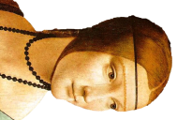
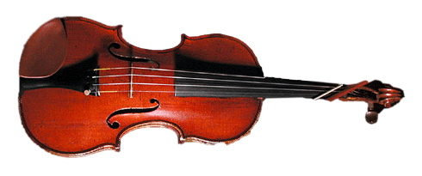
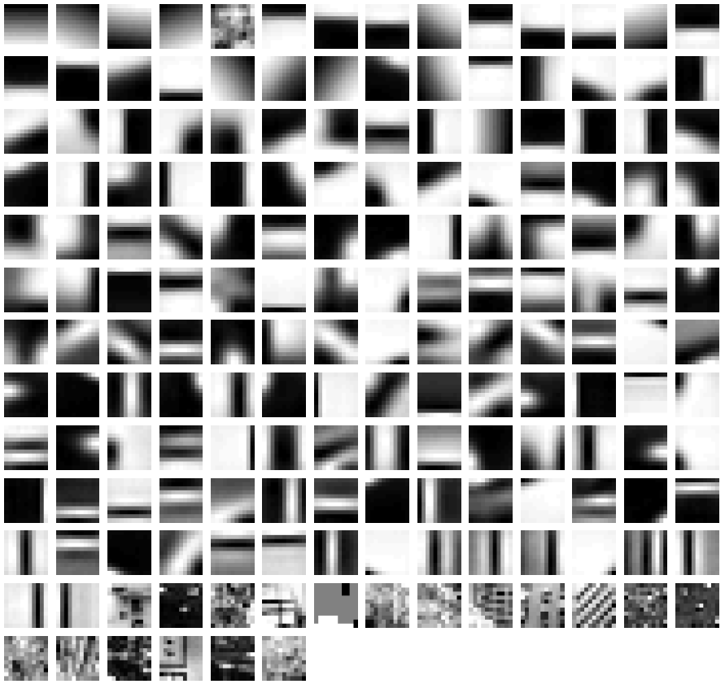
obučavanje
prepoznavanje
rječnik kodnih riječi
detekcija i
reprezentacija obilježja
reprezentacija slike
odluka
modeli kategorija
izvor: Fei-Fei Li
Notes:
Opisani pristup se koristi u prepoznavanju objekata i scena (u suštini zadaci klasifikacije slika) kao i u pretraživanju baza slika. Ovaj model se može uporediti sa opštim modelom sistema za pretraživanje baza slika. Lijevo je offline faza formiranja reprezentacija slika iz baze. U ovoj fazi je važno da se formira rječnik kodnih riječi koji će biti korišten i za formiranje reprezentacije upita, odnosno, testnih slika u klasifikaciji.
Ukoliko je zadatak pretraživanje baze, onda se porede BoW reprezentacije slika.
Ukoliko je zadatak prepoznavanje, tj. klasifikacija, potrebno je još i formirati modele kategorija, tj. obučiti klasifikator.

Slide 47
Reprezentacija
2.
rječnik kodnih riječi
1.
detekcija i
reprezentacija obilježja
reprezentacija slike
3.
izvor: Fei-Fei Li
Notes:
Reprezentacija se formira u tri koraka.
Pronalaze se vizuelna obilježja koja su dovoljno reprezentativna i diskriminativna
Formira se rječnik vizuelnih obilježja – svakom obilježju se dodjeljuje kodna riječ
Svaka slika se predstavlja skupom vizuelnih obilježja, tj. skupom kodnih riječi. Ovaj skup se zatim sumarizuje pomoću histograma.

Slide 48
1. Detekcija i reprezentacija obilježja

Slide 49
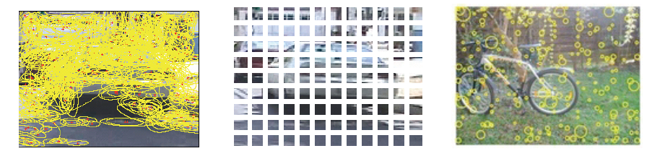
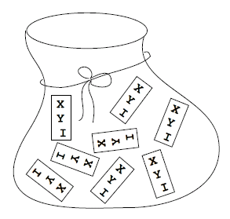
1. Detekcija i reprezentacija obilježja
interesne tačke
pravilna mreža
slučajni izbor
Skup tačaka
Slike: F-F. Li, E. Nowak, J. Sivic

Slide 50
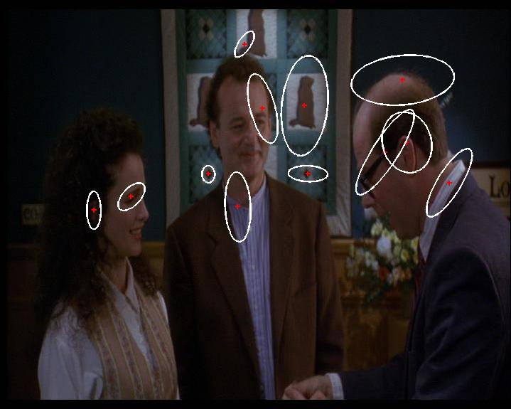
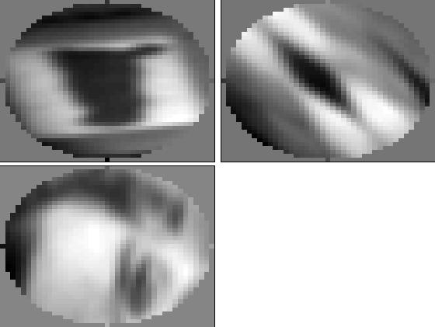
1. Detekcija i reprezentacija obilježja
Izračunavanje deskriptora npr. SIFT
Normalizacija regiona
Detekcija regiona od interesa (patch)
Izvor: Josef Sivic

Slide 51
1. Detekcija i reprezentacija obilježja
…
Notes:
Za svaki patch sa svake od slika izračunava se deskriptor. Slika je sada predstavljena skupom deskriptora.

Slide 52
2. Formiranje rječnika
…
Notes:
Deskriptori su tačke u n-dimenzionalnom prostoru. Ako postoje slične slike u bazi onda na tim slikama postoje slični regioni. Deskriptori koji opisuju slične regione su bliski u prostoru obilježja – formiraju klastere. Problem formiranja rječnika se svodi na pronalaženje klastera deskriptora.

Slide 53
2. Formiranje rječnika
…
Deskriptori koji opisuju slične regione su bliski u prostoru obilježja
Formiranje rječnika (kodne knjige) je pronalaženje klastera deskriptora u prostoru obilježja
Formiranje rječnika: k-means, hijerarhijski k-means, sparse coding, ...
Veličina rječnika je parametar
Kodovanje (vektorska kvantizacija) deskriptora korišćenjem rječnika
Notes:
Deskriptori su tačke u n-dimenzionalnom prostoru. Ako postoje slične slike u bazi onda na tim slikama postoje slični regioni. Deskriptori koji opisuju slične regione su bliski u prostoru obilježja – formiraju klastere. Problem formiranja rječnika se može posmatrati kao pronalaženje klastera deskriptora u prostoru obilježja.
Jedan od najčešće korištenih algoritama u ovu svrhu je k-means. Svaki klaster će zatim biti predstavljen njegovim centroidom. Centorid predstavlja kodnu riječ kojom su kodovani svi deskriptori koji pripadaju klasteru.

Slide 54
2. Formiranje rječnika
Kodne riječi
…
+
+
+
Vektorska kvantizacija
128-D prostor SIFT deskriptora
Slide credit: Josef Sivic

Slide 55
K-means klasterizacija
Podjela prostora obilježja na skup klastera S= {S_{1,}...,S_{k}}
Minimizacija zbira kvadrata udaljenosti svih uzoraka od odgovarajućih centroida
Broj klastera k je parametar algoritma
Notes:
Traži se podjela prostora uzoraka, skup klastera S= {S_{1,}...,S_{k}} tako da ukupan zbir kvadrata udaljenosti svih uzoraka od centroida odgovarajućih klastera bude minimalan.
Broj klastera k je parametar algoritma, mora se zadati unaprijed.

Slide 56
K-means klasterizacija
1. Slučajno se bira se k inicijalnih centroida (means). U ovom slučaju k=3 (prikazani kao obojene tačke)
2. Uzorci se klasterizuju dodjeljivanjem najbližim centroidima.
3. Za svaki klaster se računaju novi centroidi kao srednje vrijednosti svih uzoraka koji pripadaju klasteru.
4. Koraci 2. i 3. se ponavljaju dok se ne dosegne konvergencija.
Notes:
K-means klasterizacija je iterativni algoritam. Polazeći od slučajno izabranih centroida izmjenjuju se koraci klasterizacije uzoraka dodjeljivanjem najbližim centroidima i računanja centroida dobijenih klastera. Algoritam se zaustavlja kada se postigne konvergencija, npr. nije bilo značajnijeg pomjeranja centroida u odnosu na prethodnu iteraciju.
K-means algoritam često završava u lokalnom minimumu optimizacionog problema sa prethodnog slajda. Zbog ovoga se ponekad algoritam izvršava više puta sa različito inicijalizovanim centroidima i bira se ono rješenje za koje se postiže minimum zbira kvadrata udaljenosti uzoraka od centroida.
Kod formiranja kodne knjige izgleda da dobra klasterizacija nije presudna pa se obično više pažnje poklanja efikasnosti algoritma.
MATLAB implementacija: kmeans (Statistical Toolbox), vl_kmeans (VLFeat Toolbox).

Slide 57
2. Formiranje rječnika
Fei-Fei et al. 2005
Notes:
Primjer rječnika dobijenog k-means klasterizacijom. Prikazani su centroidi klastera – kodne riječi. Kodne riječi odgovaraju detektorima jednostavnih orijentisanih struktura, ivica i linija.

Slide 58
Primjeri regiona koji odgovaraju centroidima
Sivic et al. 2005

Slide 59
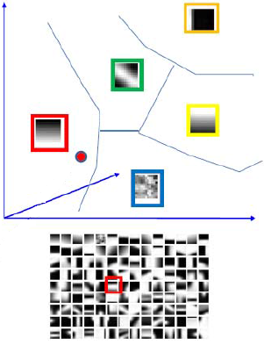
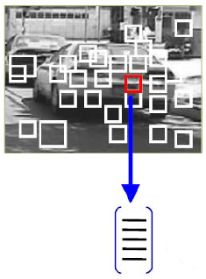
Kodovanje lokalnih deskriptora
traži se najbliža kodna riječ
rječnik
Notes:
Svakom lokalnom deskriptoru se dodjeljuje najbliža kodna riječ iz rječnika. Često se koristi približno određivanje najbliže kodne riječi pomoću nekog efikasnog algoritma kao što je kd-stablo.

Slide 60
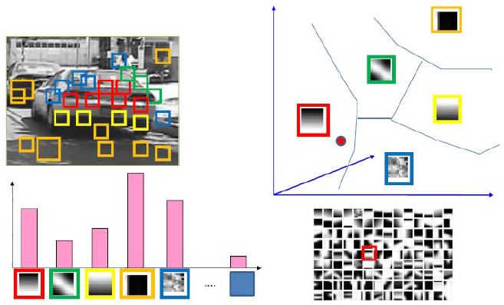
Formiranje reprezentacije slike
Frekvencija
Kodne riječi
Notes:
Formira se histogram frekvencija pojavljivanja kodnih riječi. Na ovaj način dobijena je kompaktna reprezentacija slike kao cjeline.
Ova reprezentacija odgovara bag-of-words reprezentaciji tekstualnih dokumenata. Moguće je primjeniti pristupe koji se koriste u toj oblasti, kao što su: stop-riječi, TF-IDF težine termina, itd.

Slide 61
Reprezentacija
2.
rječnik kodnih riječi
1.
detekcija i
reprezentacija obilježja
reprezentacija slike
3.
izvor: Fei-Fei Li
Notes:
Reprezentacija se formira u tri koraka.
Pronalaze se vizuelna obilježja koja su dovoljno reprezentativna i diskriminativna
Formira se rječnik vizuelnih obilježja – svakom obilježju se dodjeljuje kodna riječ
Svaka slika se predstavlja skupom vizuelnih obilježja, tj. skupom kodnih riječi. Ovaj skup se zatim sumarizuje pomoću histograma.

Slide 62
Učenje i prepoznavanje
rječnik kodnih riječi
odluka
Modeli kategorija i/ili
klasifikatori
izvor: Fei-Fei Li
Notes:
Opisani pristup se koristi u prepoznavanju objekata i scena (u suštini zadaci klasifikacije slika) kao i u pretraživanju baza slika. Ovaj model se može uporediti sa opštim modelom sistema za pretraživanje baza slika. Lijevo je offline faza formiranja reprezentacija slika iz baze. U ovoj fazi je važno da se formira rječnik kodnih riječi koji će biti korišten i za formiranje reprezentacije upita, odnosno, testnih slika u klasifikaciji.
Ukoliko je zadatak pretraživanje baze, onda se porede BoW reprezentacije slika.
Ukoliko je zadatak prepoznavanje, tj. klasifikacija, potrebno je još i formirati modele kategorija, tj. obučiti klasifikator.

Slide 63
Korištenje BoW reprezentacije
Pretraživanje baze analogno pretraživanju baza tekstualnih dokumenata
Upit se predstavlja u istom obliku
Definiše se mjera (ne)sličnosti slika
Klasifikacija slika (prepoznavanje objekata, scena,...)
BoW reprezentacija se koristi kao ulaz u klasifikator
Klasterizacija slika – otkrivanje vizuelnih tema
Klasterizuju se BoW vektori

Slide 64
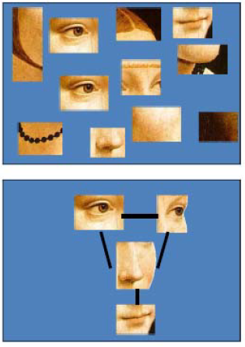
Nedostaci BoW modela
Ne postoji stroga geometrijska informacija o odnosu komponenata objekta
Na koji način su komponente povezane u objekat?
Nedovoljno ispitano:
Invarijantnost na ugao posmatranja
Invarijantnost na skalu
Nejasne mogućnosti za segmentaciju i lokalizaciju

Slide 65
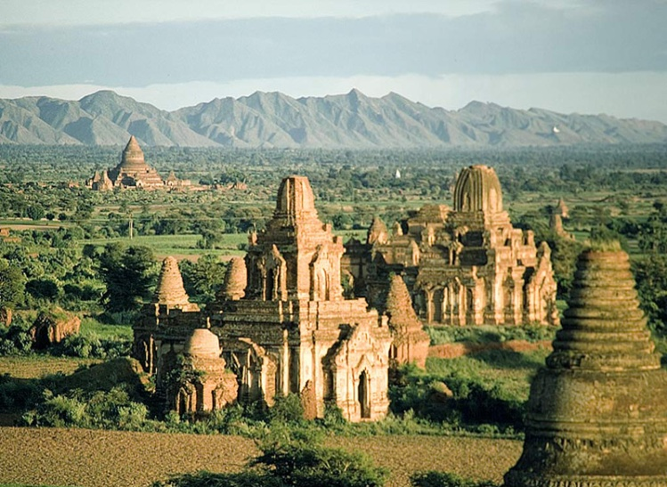
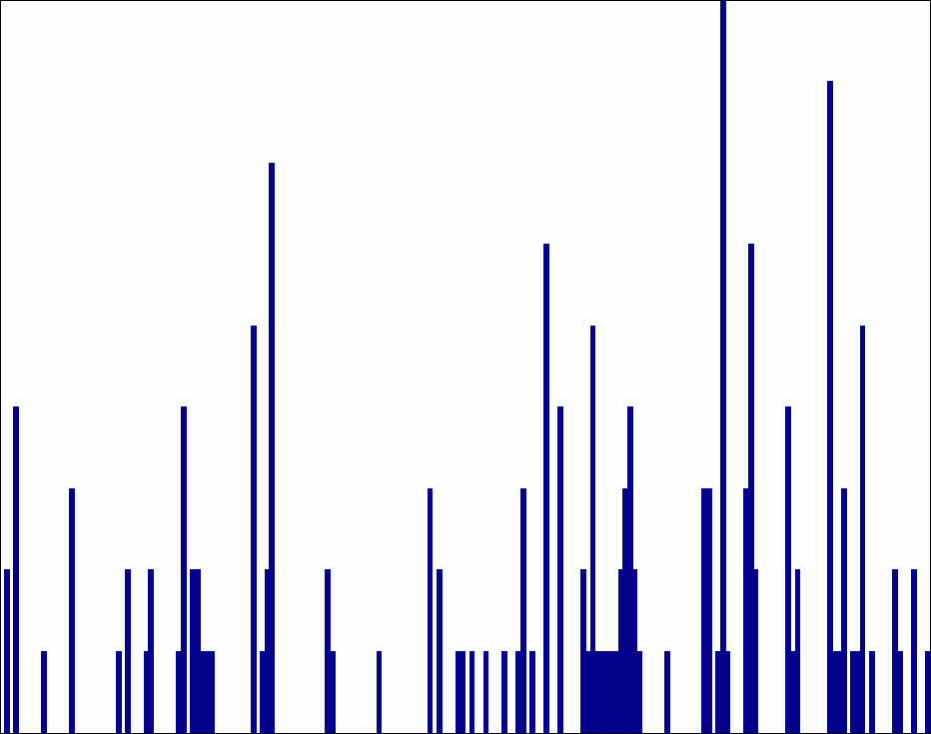
Prostorne piramide (Spatial pyramids)
level 0
Lazebnik, Schmid & Ponce (CVPR 2006)

Slide 66


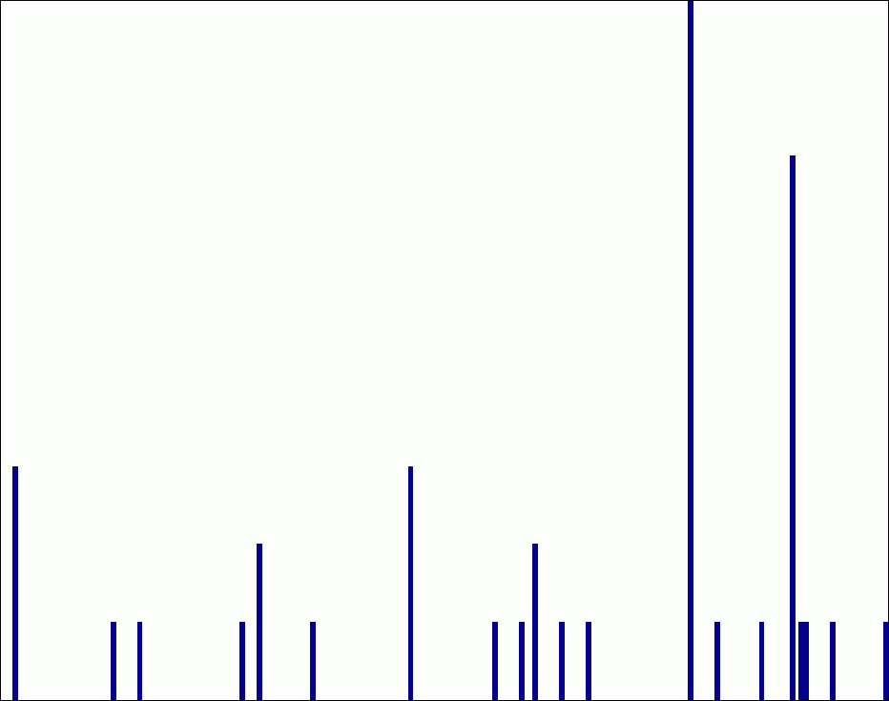
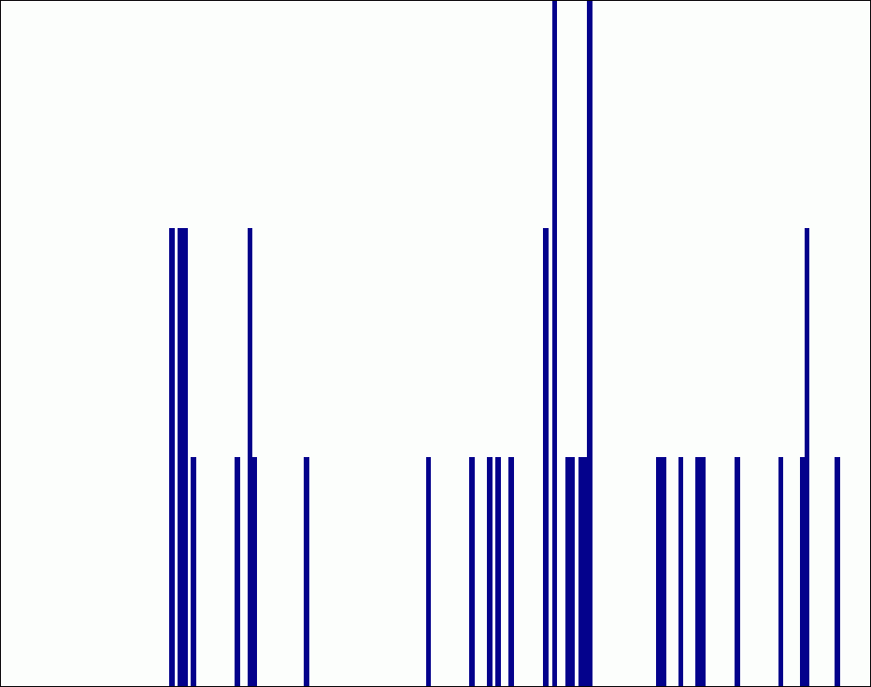
Prostorne piramide
level 0
level 1
Lazebnik, Schmid & Ponce (CVPR 2006)

Slide 67
















Prostorne piramide
level 0
level 1
level 2
Lazebnik, Schmid & Ponce (CVPR 2006)

Slide 68
Literatura
Lowe, David G. "Distinctive image features from scale-invariant keypoints." International journal of computer vision 60, no. 2 (2004): 91-110.
Sivic, Josef, and Andrew Zisserman. "Video Google: A text retrieval approach to object matching in videos." In Computer Vision, 2003. Proceedings. Ninth IEEE International Conference on, pp. 1470-1477. IEEE, 2003.
Csurka, Gabriella, Christopher Dance, Lixin Fan, Jutta Willamowski, and Cédric Bray. "Visual categorization with bags of keypoints." In Workshop on statistical learning in computer vision, ECCV, vol. 1, no. 1-22, pp. 1-2. 2004.
Lazebnik, Svetlana, Cordelia Schmid, and Jean Ponce. "Beyond bags of features: Spatial pyramid matching for recognizing natural scene categories." In Computer Vision and Pattern Recognition, 2006 IEEE Computer Society Conference on, vol. 2, pp. 2169-2178. IEEE, 2006.

Slide 69
Literatura
Nowak, Eric, Frédéric Jurie, and Bill Triggs. "Sampling strategies for bag-of-features image classification." In Computer Vision–ECCV 2006, pp. 490-503. Springer Berlin Heidelberg, 2006.
Fei-Fei, Li, and Pietro Perona. "A bayesian hierarchical model for learning natural scene categories." In Computer Vision and Pattern Recognition, 2005. CVPR 2005. IEEE Computer Society Conference on, vol. 2, pp. 524-531. IEEE, 2005.
Boiman, Oren, Eli Shechtman, and Michal Irani. "In defense of nearest-neighbor based image classification." In Computer Vision and Pattern Recognition, 2008. CVPR 2008. IEEE Conference on, pp. 1-8. IEEE, 2008.

